Slide 1


Slide 2

一起看看空气的流动
正常流动的空气
吹风机吹动时流动的空气

Slide 3
|2016|
GO！
乒乓球不掉下来的秘密

Slide 4
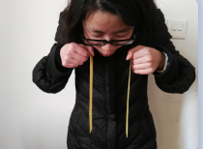
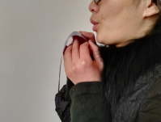
活动一：吹纸条
猜测实验的结果是怎样的？

Slide 5
吹纸条
注意点：
1.组长负责吹，材料员写记录单。
2.其他三位同学观察现象。

Slide 6
空气速度一样，空气的“力量”也一样

Slide 7
空气全部往前跑
力量相对大
力量减弱
力量减弱
力量相对大

Slide 8
现在你能说说看为什么一张纸能飘上来了吗？

Slide 9
观察纸和乒乓球的飘动状态，现在你能运用我们刚才所学到的知识解释一下为什么乒乓球不会飞出去，而是固定地悬浮在空气中吗？

Slide 10
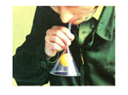
球王争霸赛
让漏斗朝下，用吹的方式使乒乓球在漏斗内不掉下来，并且不停旋转

Slide 11

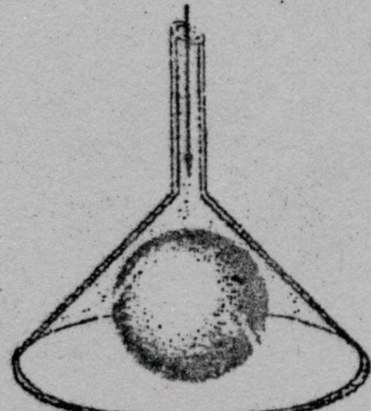
乒乓球不掉下去的秘密
流速快，力量小
力量相对大

Slide 12
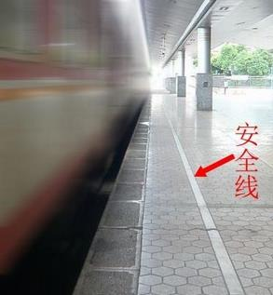
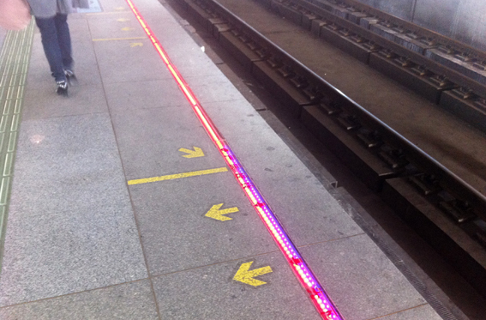
空气“力量”的运用
火车、地铁站站台为什么会有安全线？

Slide 13
火车气流吹飞婴儿车
PART.

Slide 14

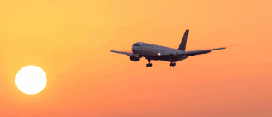
PHOTO SHOW
生活应用
飞机的机翼
竹蜻蜓

Slide 15
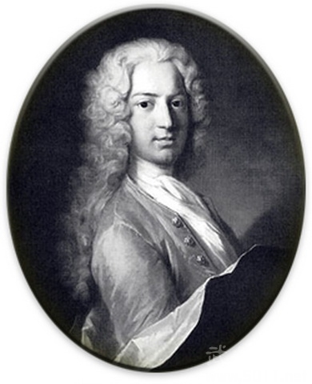
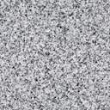
丹尼尔·伯努利
生于荷兰，著名的物理学家。1738年， 他发现了“伯努利原理”。
PART.

Slide 16




THANK YOU

